Slide 1
IP아카데미(대학)
온라인 단체교육
학습자 안내서
2024

Slide 2
단체교육 학습자에게 알립니다.
반드시 교육 담당자가 안내한 단체 도메인 주소로 접속하여
로그인해주세요.
단체도메인 주소 : https://b2b.ipacademy.net/uos2024
단체 인증키 : 21286
(※ https://www.ipacademy.net 에서 수강하는 경우, 소속명이 기재된 수료증 발급 및 통계확인 불가)

Slide 3
목 차
수강신청
강의학습
1)회원가입
2)수강신청
1) 나의 강의실
2) 학습현황
3) 수료증 발급

Slide 4
수강신청
1)회원가입
2)수강신청

Slide 5
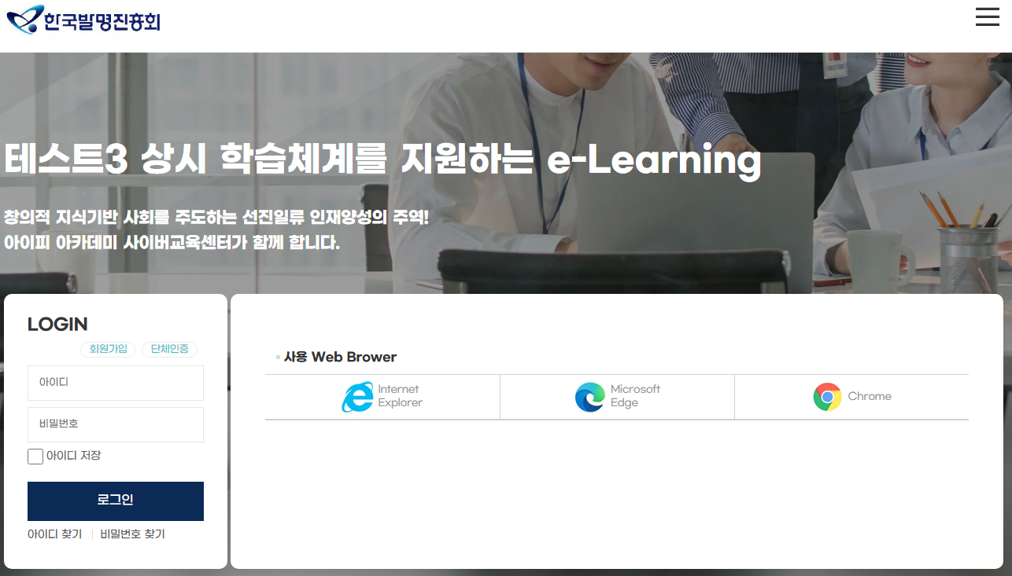
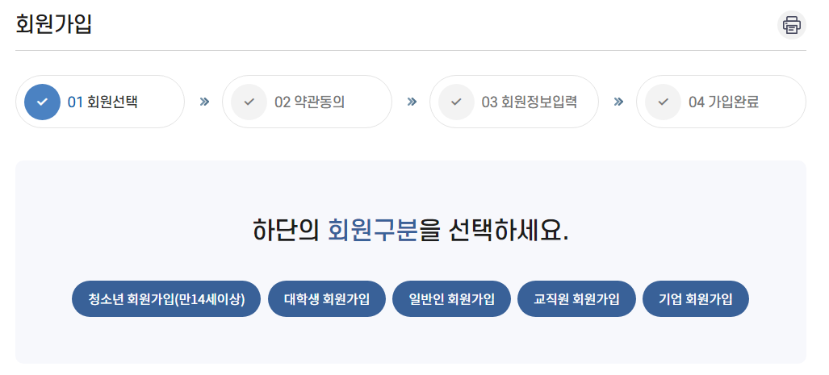
1. 회원가입
수강신청
1
2
<회원가입 진행>
단체도메인 접속! (b2b.ipacademy.net/단체명)
회원가입 클릭 후
회원가입 진행
※ 단체교육 사이트 내에서 회원가입
진행할 경우 자동으로 대학생 회원으로
진행되며, www.ipacademy.net 에서
회원가입 시 대학생 회원가입으로 진행
※ 기존 회원의 경우 추가 회원가입 불필요 (기존 아이디 사용 가능)

Slide 6
1. 회원가입
수강신청
1
2
<단체인증>
단체인증 클릭
※ 단체인증 미진행시 교육과정이
보이지 않음

Slide 7
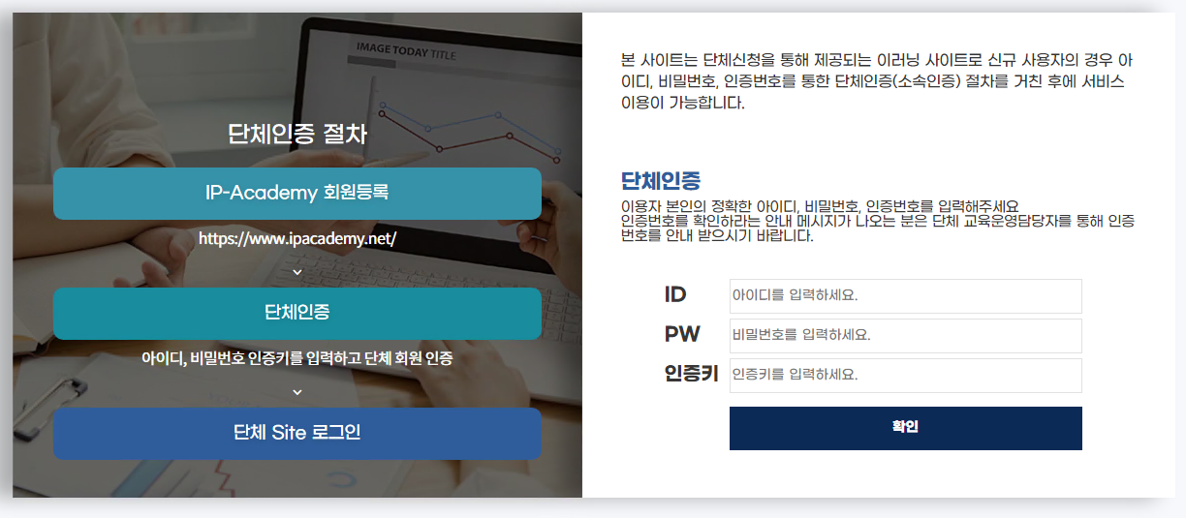
1. 회원가입
수강신청
1
2
<단체인증>
아이디 및 비밀번호 입력
단체교육담당자에게 안내 받은 인증키 입력
확인

Slide 8
1. 회원가입
수강신청
1
2
<로그인>
단체인증 완료한
아이디로
로그인
Click

Slide 9
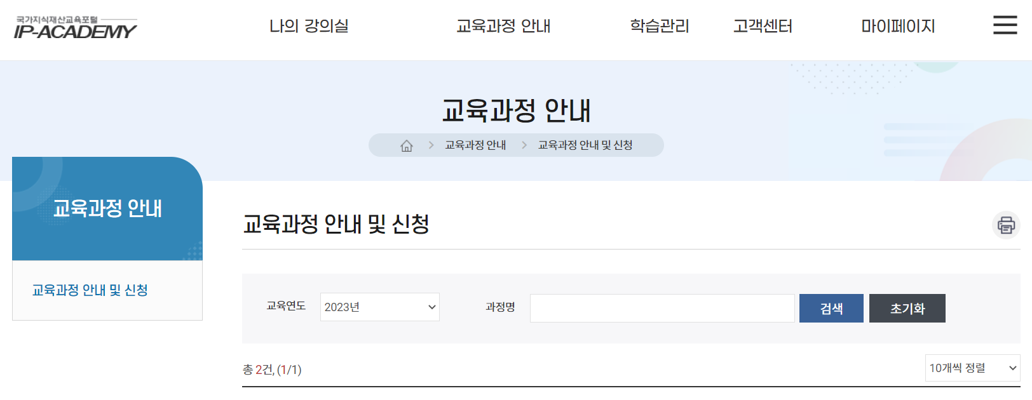
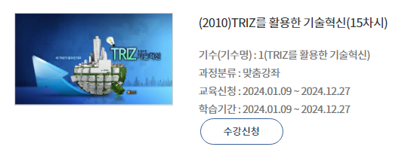
1. 회원가입
3. 수강신청
1
3
1
2
수강신청 원하는 강의명 [수강신청] 클릭

Slide 10
02
강의학습
1) 나의 강의실
2) 학습현황
3) 수료증 발급

Slide 11
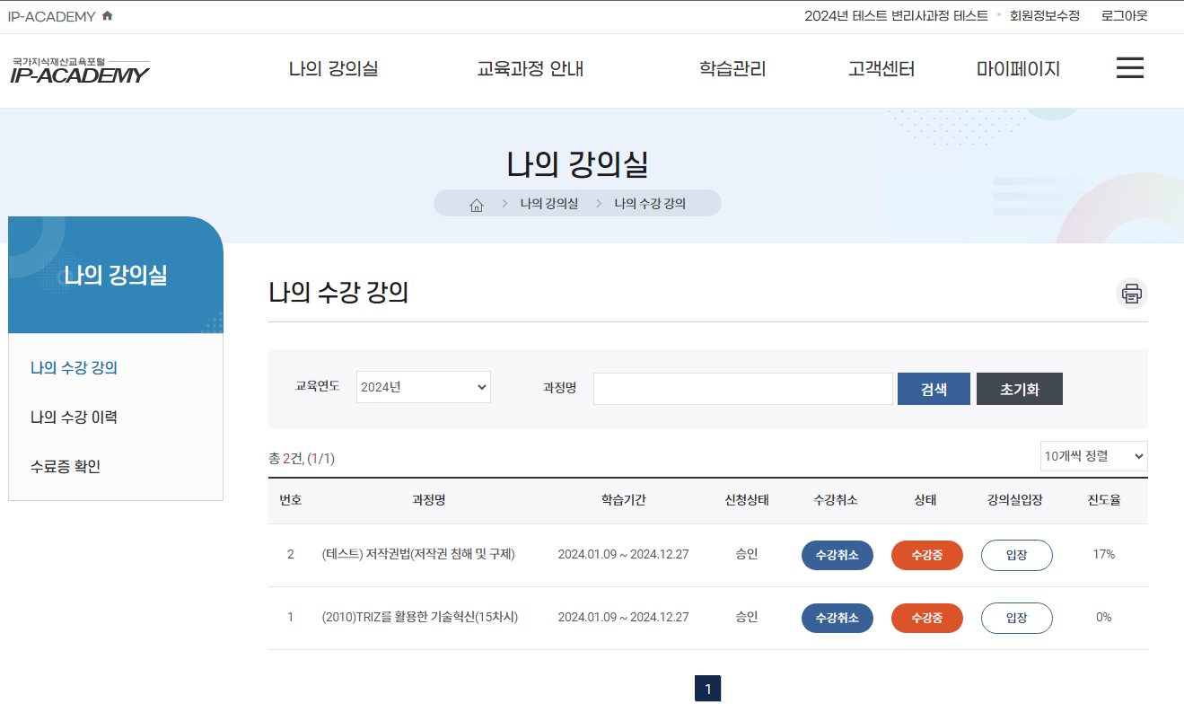
1. 나의강의실
1
3. 학습현황
3. 수료증발급
1
2
3
3
나의 강의실 → 수강 희망 과목 [입장]클릭
※ 반드시 안내 받은 단체사이트(b2b.ipacademy.net/단체명) 에서 수강 (www.ipacademy.net 수강X)

Slide 12
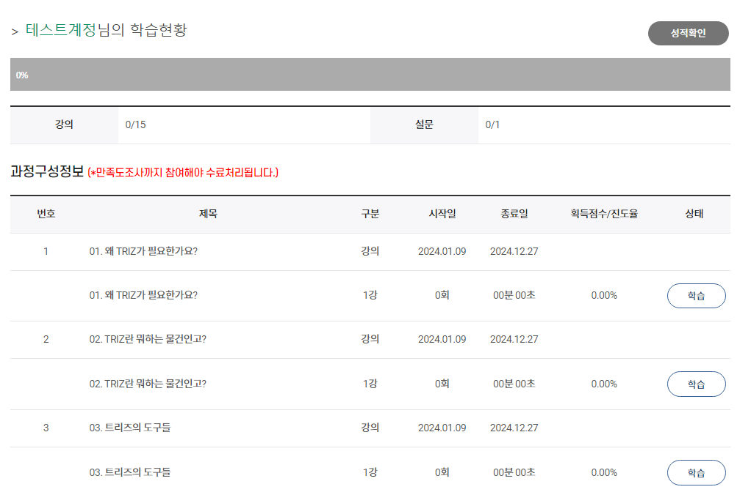
1. 나의강의실
1
3. 학습현황
3. 수료증발급
1
2
3
3
수강 희망 세부과정 [학습]클릭
* 일정 시간이상 학습창을 방치해둘 경우 자동로그아웃됨

Slide 13
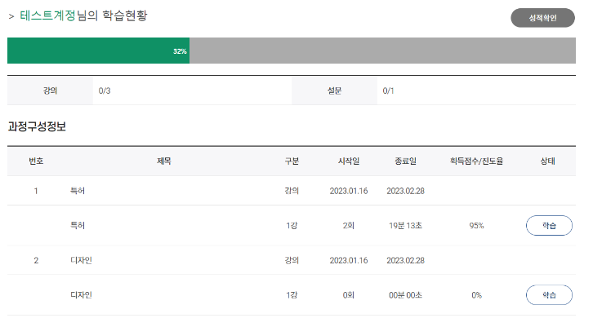
1. 나의강의실
1
3. 학습현황
3. 수료증발급
1
2
3
3
전체 학습현황이 수료기준에
도달하면 자동으로 수료처리
세부과정별 진도율 확인 가능
만족도 조사 필수!
만족도 조사까지 참여해야
자동 수료처리

Slide 14
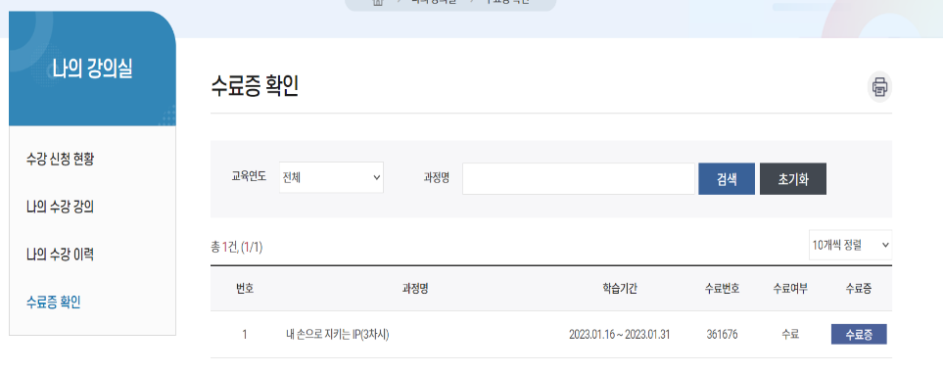
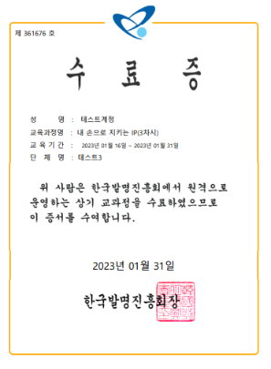
1. 나의강의실
1
3. 학습현황
3. 수료증발급
1
2
3
3
수료증 확인에서 수료된 과목 수료증 발급 가능

Slide 15
참고사항
1. 진도율이 올라가지 않는 경우
그냥 넘긴 페이지가 있는 경우
정해진 시간 모두 수강하지 않고 넘어간 경우
일정시간 방치해둔 경우
(※ 개인정보보호를 위해 일정시간이 지나면 자동 로그아웃 됩니다.)
2. 크롬 브라우저 사용 권장

Slide 16
감사합니다
문의가 있을 경우 Q&A 남겨주시거나 메일 주세요
(소속 단체명, 이름, 아이디 포함해서 문의 작성 요망)
ipacademy@kipa.org

